Slide 1



Slide 2
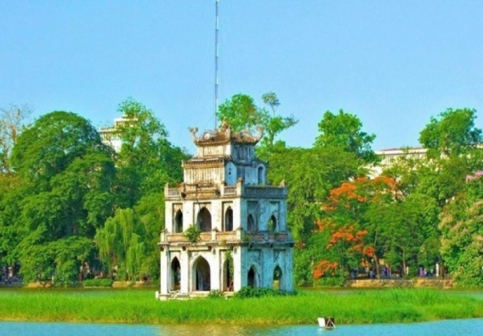
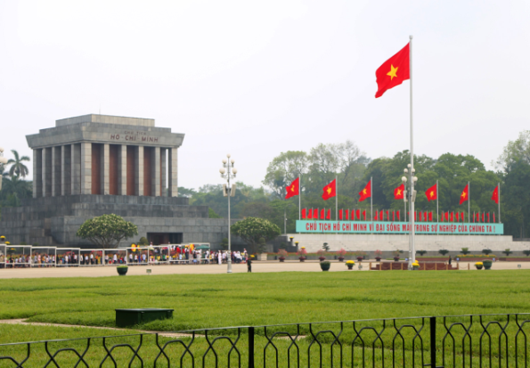
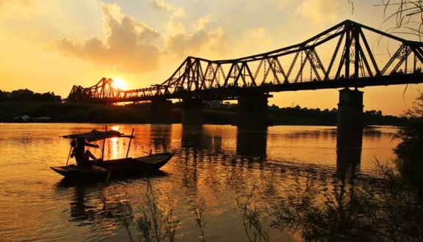
THỦ ĐÔ HÀ NỘI
THÁP RÙA | QUẢNG TRƯỜNG BA ĐÌNH | CẦU LONG BIÊN
Ngôi tháp được xây dựng trên một gò đất rộng khoảng 350m2, bình đồ hình chữ nhật có 3 tầng. | Quảng trường Ba Đình có khuôn viên với chiều dài 320m và rộng 100m. Giữa quảng trường là cột cờ cao 25 m. | Cầu Long Biên là cây cầu thép đầu tiên bắc qua sông Hồng do Pháp xây dựng (1898-1902).

Slide 3
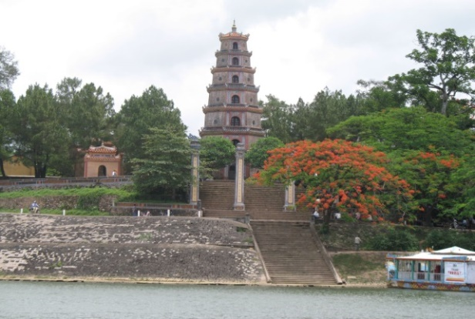
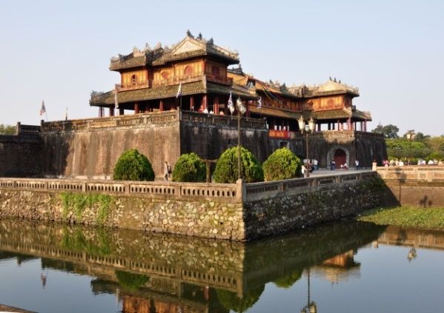
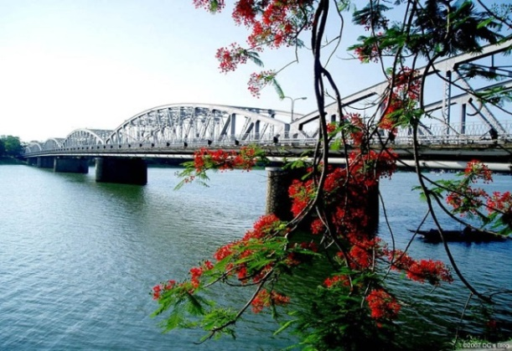
THÀNH PHỐ HUẾ
CHÙA THIÊN MỤ | KHU ĐẠI NỘI | CẦU TRÀNG TIỀN
Còn gọi là chùa Linh Mụ được xây năm Tân Sửu (1601), đời chúa Tiên - Nguyễn Hoàng - vị chúa Nguyễn đầu tiên. | Là vòng thành thứ hai bên trong Kinh thành Huế, có chức năng bảo vệ các cung điện quan trọng nhất của triều đình. | Là chiếc cầu được Pháp xây dựng năm 1897. Cầu còn có tên Trường Tiền vì nằm gần một công trường đúc tiền của nhà Nguyễn.

Slide 4
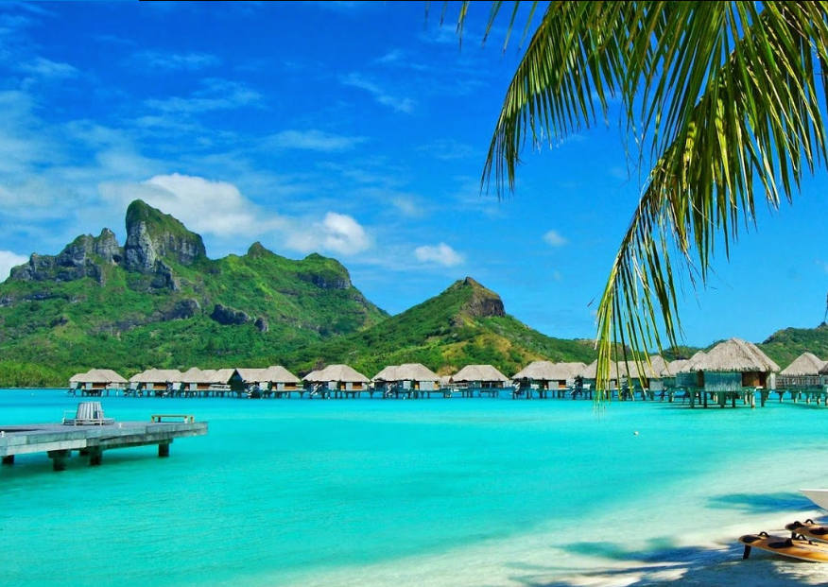
BIỂN ĐẢO VIỆT NAM
Phú Quốc, còn được mệnh danh là Đảo Ngọc, là hòn đảo lớn nhất của Việt Nam.
Ở đây ngoài đồi núi, còn có đồng bằng, rừng tự nhiên với nhiều gỗ quí và chim muông.
Phú Quốc là một địa danh du lịch nổi tiếng của Việt Nam bởi sự giàu có của thiên nhiên và tiềm năng du lịch phong phú.

Slide 5
GIỚI THIỆU VỀ QUÊ HƯƠNG EM
TỈNH HÀ NAM

Slide 6
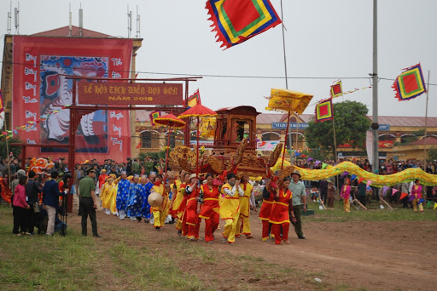
LỄ HỘI TỊCH ĐIỀN ĐỌI SƠN
Lịch sử ghi lại: mùa xuân năm 987, lần đầu tiên vua Lê Đại Hành cùng văn võ bá quan cày ruộng ở Đọi Sơn và bắt được chum vàng.
Từ đó, hàng năm vào mùng 7 tháng Giêng, nhà vua ra đồng làm Lễ tịch điền (đích thân vua xuống đi cày ruộng).

Slide 7
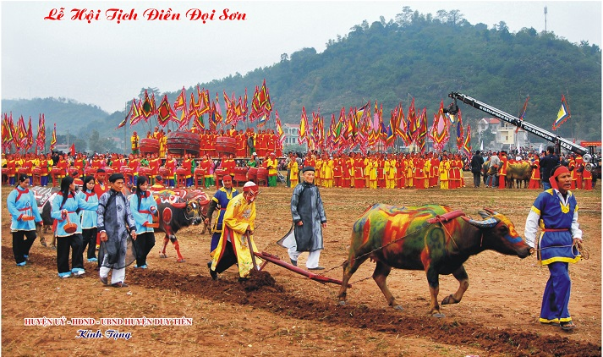
Lễ tịch điền mang ý nghĩa nhân văn sâu sắc, cầu cho mùa màng tươi tốt, nhân dân được ấm no và còn tuyên truyền, giáo dục thế hệ trẻ tích cực phát triển, xây dựng đất nước.

Slide 8
Xin cảm ơn sự theo dõi của các Thầy cô và các bạn!

